Slide 1


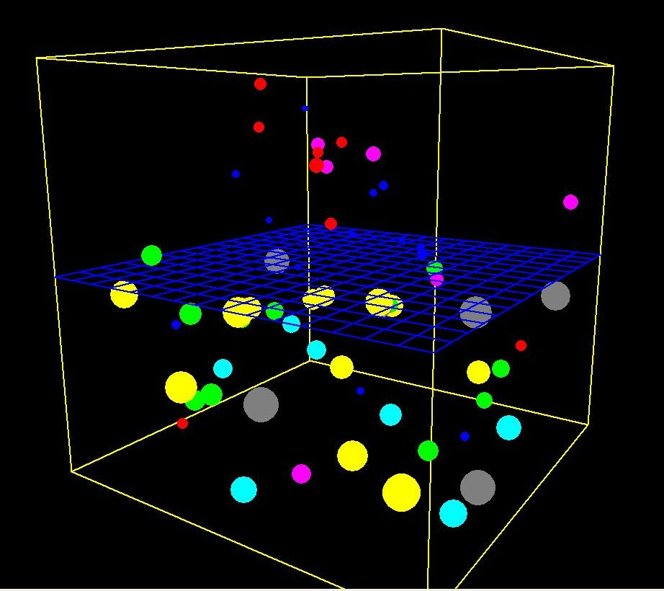
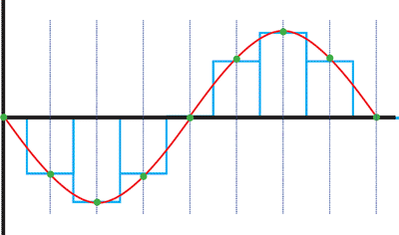

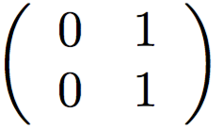


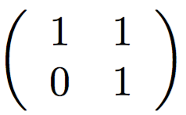


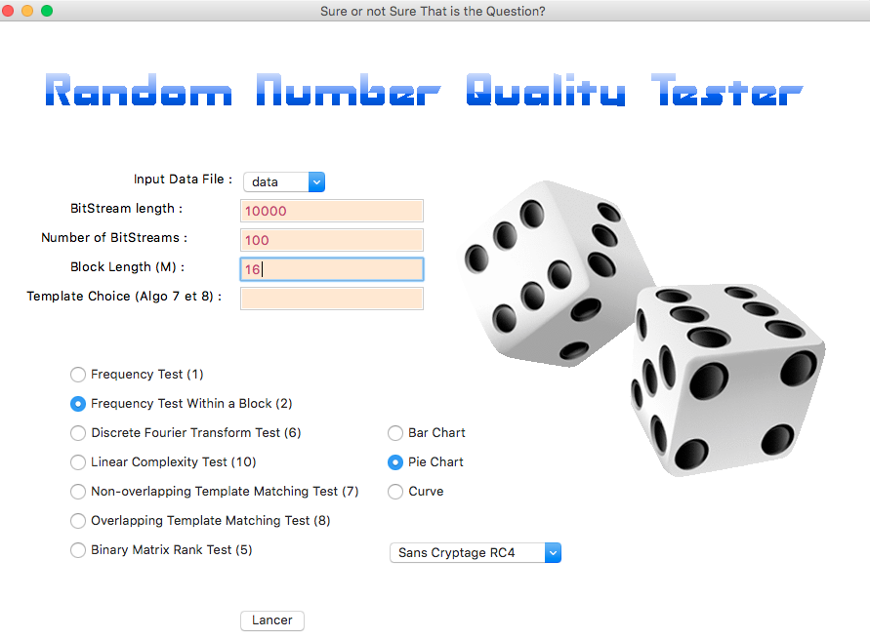

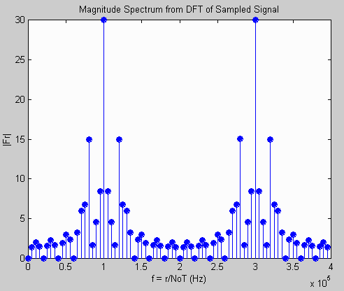
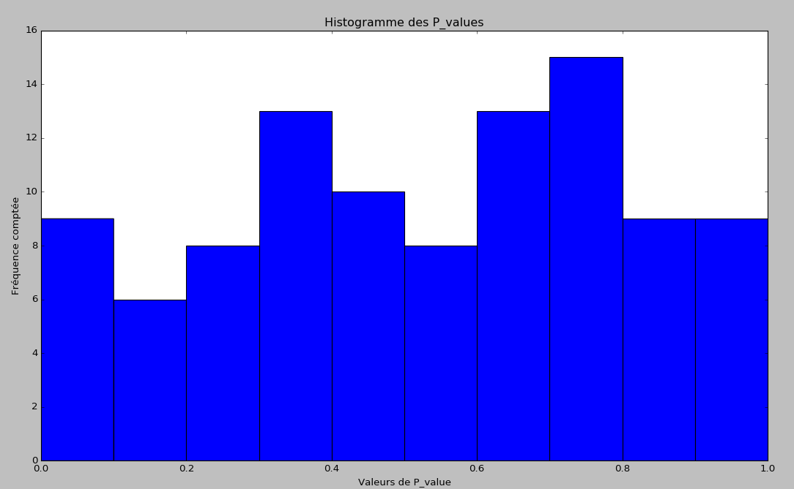
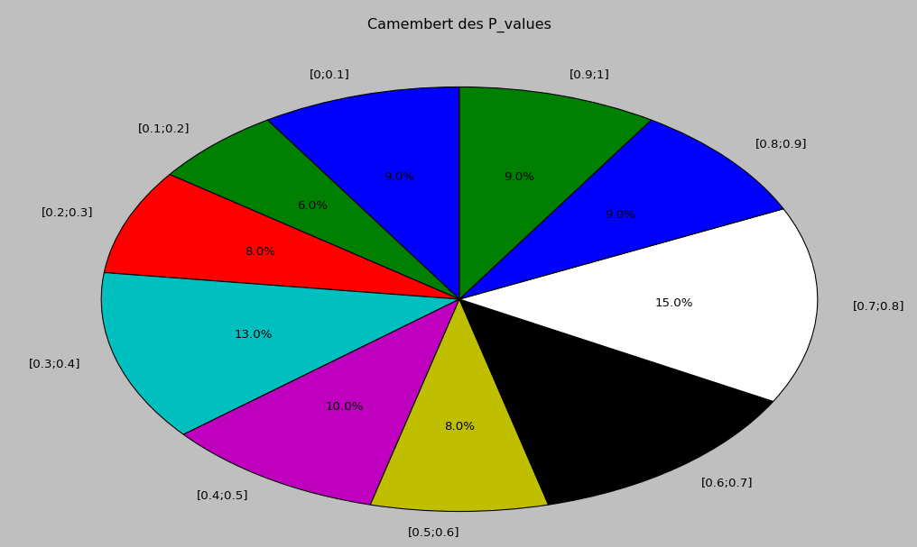
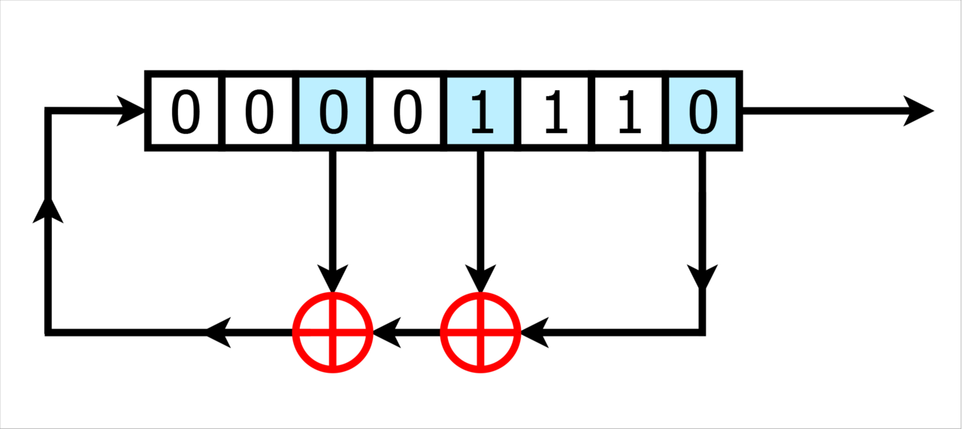
PEUT-ON ÊTRE CERTAIN DE L’INCERTITUDE?
Projet d’étudiants de 1ère année Nathan Azoulay, Anas Barakat et Adrien Cohen-Olivar
Encadrés par Lirida Naviner et You Wang
PAF
15 jours chrono!
1- Problématique
01111000011101110110101…100
Est-ce vraiment une séquence aléatoire?
Testeur, Qualité, Aléatoire, PRNG
2- Applications
Simulation
Échantillonnage
Cryptologie
3- Principe des tests
Séquence Binaire
Tests Statistiques
P-value comparée au seuil critique
Qualité de l’ «aléatoirité »
0101|1101
(ALGO 5)
REGLE DE DECISION
Distribution χ carré
=> NON- RANDOM
4- Algorithmes de Tests *
5- Interface graphique (Tkinter)
1 – Test de Fréquence
≈ 50 %
100101010
Combien de 1 ?
sinon
2 – Test de Fréquence par bloc
100|101|010
100
Test de Fréquence
101
Test de Fréquence
010
Test de Fréquence
5 - Test à Transformée de Fourier Discrète
100101010
Détection de motifs périodiques
7 –Test de détection de motifs redondants sans chevauchement
100101010
Comptage de la redondance
Si correspondance
Sinon
6- Résultats
Distribution uniforme des P_value sur [0,1] avec 100 tests
motif: 110
100101010
100101010
8 –Test de détection de motifs redondants avec chevauchement
Toujours décalage d’un bit
10 – Test de Complexité Linéaire
Complexité linéaire
7-Conclusion
Réalisation: implémentation des algorithmes, GUI, codage RC4
Qualité: fonctionnels
Pour aller plus loin: génération de nombres
LFSR
Algo de
grande
Berkelamp-Massey
Petite
* A Statistical Test Suite for Random and Pseudorandom Number Generators for Cryptographic Applications, NIST 2010

